Slide 1

問題1 薬物治療について問い合わせを受けたとき、薬剤師として最初にあたる医薬品情報の資料はどれですか？
①今日の治療薬
②治療ガイドライン
③製薬会社のホームページ

Slide 2
問題1 薬物治療について問い合わせを受けたとき、薬剤師として最初にあたる医薬品情報の資料はどれですか？
②治療ガイドライン

Slide 3
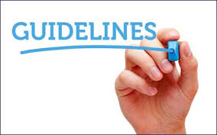
問題2 日本における治療ガイドラインを調べる方法として適切なものはどれか？
①グーグルスカラー
②PMDA ホームページ
③Mindsガイドラインライブラリ

Slide 4
問題2 日本における治療ガイドラインを調べる方法として適切なものはどれか？
③Mindsガイドラインライブラリ

Slide 5
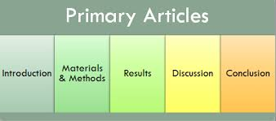
問題3 一次資料として適切なものはどれか？
①データベース
②学術雑誌や文献
③添付文書

Slide 6
問題3 一次資料として適切なものはどれか？
②学術雑誌や文献

Slide 7
問題4 一次資料を無料で検索できるデータベースで適切なものはどれか？
①グーグルスカラー
②医学中央雑誌
③PubMed

Slide 8
問題4 一次資料を無料で検索できるデータベースで適切なものはどれか？
①グーグルスカラー

Slide 9

問題5 Google Scholarで検索すると一次資料が手に入りますが、それは次のどれか？
①Word ファイル
②HTML
③PDF ファイル

Slide 10
問題5 Google Scholarで検索すると一次資料が手に入りますが、それは次のどれか？
③PDF ファイル

Slide 11
Good Job!!!

